Slide 1
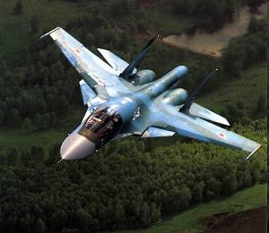
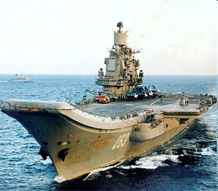
ВОЕННО-ПРОМЫШЛЕННЫЙ КОМПЛЕКС
9 класс

Slide 2
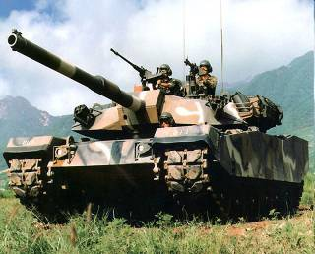
Военно – промышленный комплекс
Особая группа предприятии по выпуску оружия, боеприпасов, боевой технике

Slide 3
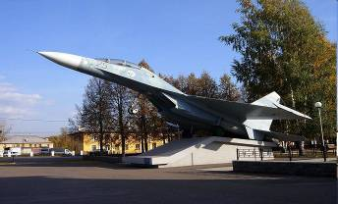
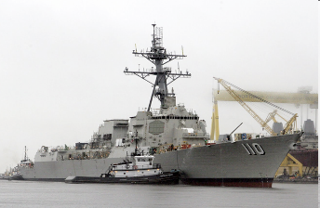
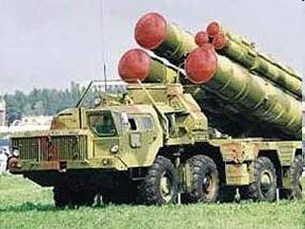
Состав ВПК
Производство ядерного оружия.
Военное судостроение.
Авиационная промышленность.
Ракетно-космическая пром-ть.
Бронетанковая пром-ть.
Производство стрелкового оружия.
Производство артиллерийских систем.
Факторы размещения производств ?
Военно-стратегический
Безопасность размещения, вдали от границ
Принцип дублирования
Концентрация вокруг Москвы, особенно
средств ПВО.

Slide 4
- В чём особенность географии предприятий ВПК ?
Предприятия ВПК отличаются секретностью, поэтому нередко размещались в закрытых городах, которые не значились на карте.

Slide 5
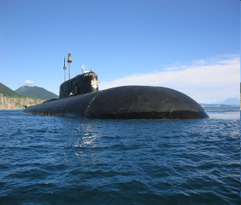
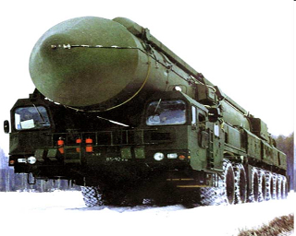
Определите современные названия городов:
Арзамас-16
Челябинск-70
Челябинск-65
Пенза-19
Златоуст-36
Томск-7

Slide 6
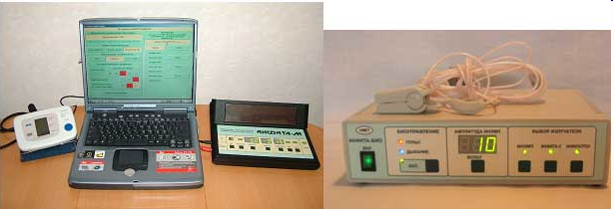
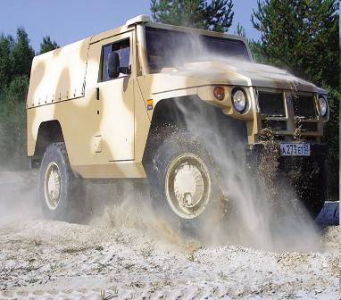
ВПК стремится производить как можно больше оружия.
-Но сколько необходимо оружия стране?
-Как определить потребность в вооружении?
Конверсия- перевод военного производства на выпуск
гражданской продукции

Slide 7
Дискуссия
На проблему конверсии существует несколько точек зрения.
Одни считают, что конверсия необходима России. Другие считают, что следует придерживаться девиза оборонной промышленности США
« Экспорт вооружения- лучше, чем конверсия».
Вопросы для обсуждения:
1. Ваше отношение к экспорту оружия в другие
страны ?
2. Как Вы считаете, если необходимость конверсии?
3. ВПК оказывает мощное негативное влияние
на окружающую среду. Как Вы относитесь к
проблеме утилизации отходов ядерного топлива?

